Slide 2
BERIVESTASI SEKURITAS DI TAHUN POLITIK Imam Subekti, PhD., AK., CA., CPA.
STRATEGI INVESTASI CERDAS DI PASAR MODAL INDONESIA
MEMASUKI TAHUN POLITIK 2018 - 2019
DIPRESENTASIKAN PADA SEMINAR PASAR MODAL
FAKULTAS EKONOMI DAN BISNIS UNIVERSITAS ISLAM MALANG
17 APRIL 2018

Slide 3
SHORT CURRICULUM VITAE
Strategi Investasi Cerdas di Pasar Modal Memasuki Tahun Politik 2018-2019
Hall Abdurahman Wahid Lt. 7, Gd. PPS Unisma - Malang, 17 April 2018
Name: Imam Subekti, SE., M.Si., Ak., Ph.D., CA., CPA
Places and Date of Bird: Malang (Indonesia), 2nd November 1965
Occupation: - Lecturer at Accounting Department,
- Head of International Program in Accounting
Faculty of Economics and Business,
University of Brawijaya Indonesia
Position Level: IV b, Lektor Kepala (IVb)
Office: Jalan MT. Haryono 165 Malang
Email: subekti@ub.ac.id or ims.bekti06@gmail.com
High Education :
Philosophy of Doctoral from Universiti Sains Malaysia (USM)
Master of Science in Accounting from Universitas Gadjahmada (UGM)
Undergrade degree in Accounting from Universitas Brawijaya (UB)

Slide 4
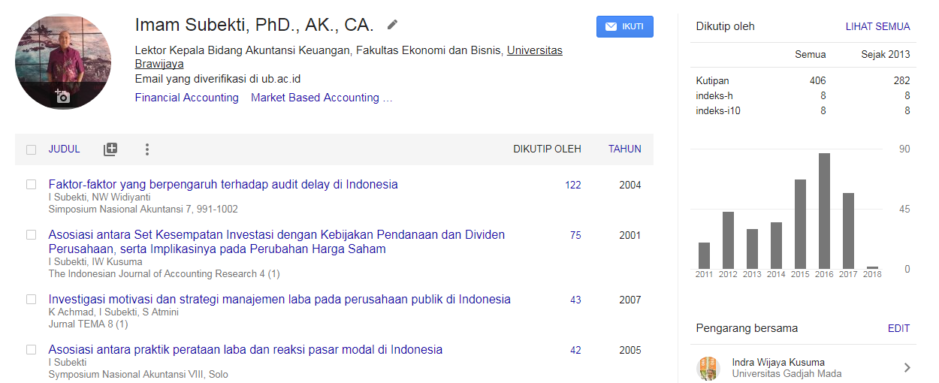
Google Scholar Citations

Slide 5
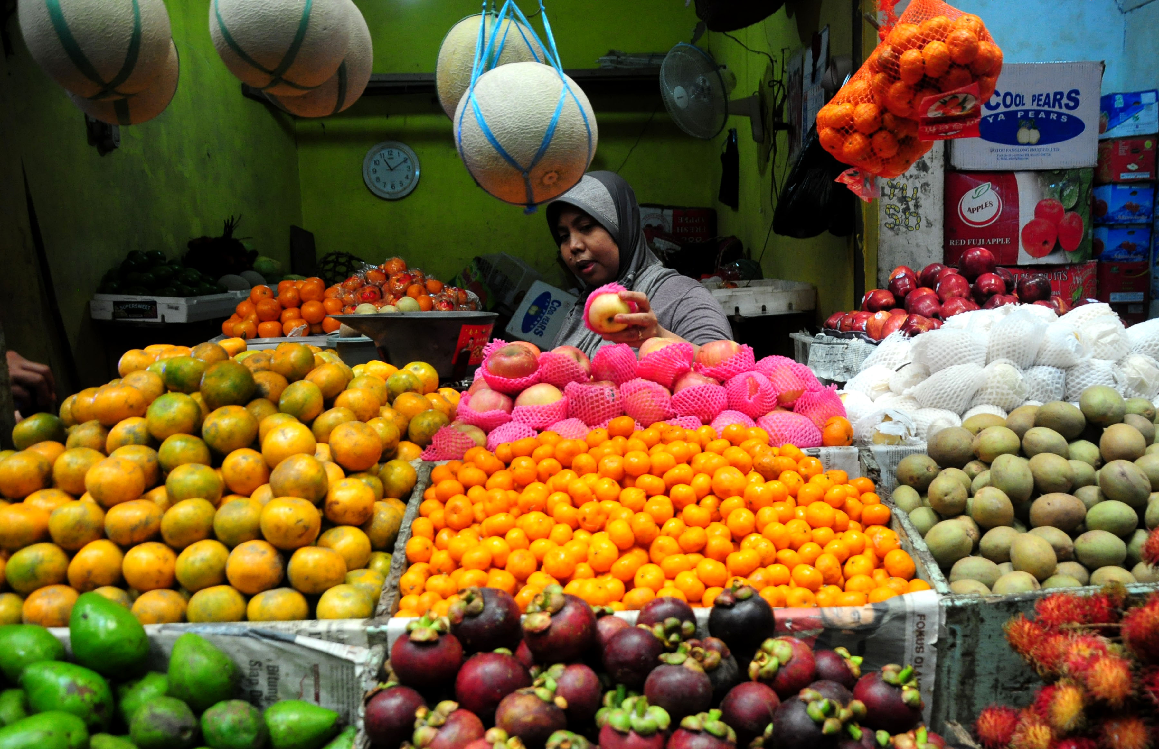
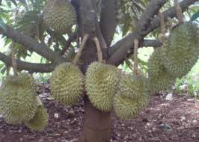
INVESTASI vs DAGANG SEKURITAS Cerdas? Spekulasi?
Strategi Investasi Cerdas di Pasar Modal Memasuki Tahun Politik 2018-2019
Hall Abdurahman Wahid Lt. 7, Gd. PPS Unisma - Malang, 17 April 2018
INVESTASI
DAGANG (TRADING)
Perioda Panjang
Risiko Investasi
Keuntungan (Return)
Perioda Pendek
Risiko Berdagang
Keuntungan (Return)

Slide 6
PERBEDAAN MENABUNG SAHAM/ REKSADANA VS MENABUNG UANG DI BANK
Strategi Investasi Cerdas di Pasar Modal Memasuki Tahun Politik 2018-2019
Hall Abdurahman Wahid Lt. 7, Gd. PPS Unisma - Malang, 17 April 2018
KEUNTUNGAN/ KECEPATAN PERTUMBUHAN
RISIKO
KEMUDAHAN UNTUK BERTRANSAKSI
JANGKA WAKTU

Slide 7
PERBANDINGAN PERTUMBUHAN HARGA SAHAM VS SUKU BUNGA DAN INFLASI
Strategi Investasi Cerdas di Pasar Modal Memasuki Tahun Politik 2018-2019
Hall Abdurahman Wahid Lt. 7, Gd. PPS Unisma - Malang, 17 April 2018

Slide 8
Strategi Investasi Cerdas di Pasar Modal Memasuki Tahun Politik 2018-2019
Hall Abdurahman Wahid Lt. 7, Gd. PPS Unisma - Malang, 17 April 2018

Slide 9
PERBANDINGAN RISIKO INVESTASI SAHAM VS UANG DI BANK
Strategi Investasi Cerdas di Pasar Modal Memasuki Tahun Politik 2018-2019
Hall Abdurahman Wahid Lt. 7, Gd. PPS Unisma - Malang, 17 April 2018

Slide 10
PERBANDINGAN KEUNTUNGAN PRODUK INVESTASI
Strategi Investasi Cerdas di Pasar Modal Memasuki Tahun Politik 2018-2019
Hall Abdurahman Wahid Lt. 7, Gd. PPS Unisma - Malang, 17 April 2018

Slide 11
Contoh informasi Reksadana
Strategi Investasi Cerdas di Pasar Modal Memasuki Tahun Politik 2018-2019
Hall Abdurahman Wahid Lt. 7, Gd. PPS Unisma - Malang, 17 April 2018

Slide 12
STRATEGI INVESTASI vs DAGANG SECURITAS (Teoritis)
Strategi Investasi Cerdas di Pasar Modal Memasuki Tahun Politik 2018-2019
Hall Abdurahman Wahid Lt. 7, Gd. PPS Unisma - Malang, 17 April 2018
DIVERSIFIKASI PORTOFOLIO:
– Marqowitz
- Indeks Tunggal (Single Indeks)
AKTIF vs PASIF
ANALISIS FUNDAMENTAL VS TEKNIKAL
LANGSUNG VS TIDAK LANGSUNG
STUDI PERISTIWA (EVENT STUDY)

Slide 13
INDIKASI BAHWA TAHUN POLITIK BERPENGARUH POSITIF PADA PASAR MODAL
Strategi Investasi Cerdas di Pasar Modal Memasuki Tahun Politik 2018-2019
Hall Abdurahman Wahid Lt. 7, Gd. PPS Unisma - Malang, 17 April 2018

Slide 14
FIKSI BERINVESTASI DI PASAR MODAL PADA TAHUN POLITIK
Strategi Investasi Cerdas di Pasar Modal Memasuki Tahun Politik 2018-2019
Hall Abdurahman Wahid Lt. 7, Gd. PPS Unisma - Malang, 17 April 2018
SECARA TEORI BAHWA PASAR MODAL DAPAT BERPENGARUH PADA REAKSI PASAR JIKA:
- MEMBERIKAN INFORMASI YANG ADA KONTENNYA (KANDUNGANNYA), yaitu:
Positif atau Negatif (BERMATA DUA).
Data empiris dapat memunculkan fiksi-fiksi sebagai berikut:
- Pilkada Menjadi Peluang Baik untuk Investasi
- Pemerintah Jamin Keamanan Investasi di Tahun Politik
- Jangan Salah Pilih Instrumen Investasi di Tahun Politik
- Strategi Cerdas berivestasi di pasar modal di tahun Politik adalah Reksa Dana
- Di Tahun Politik, Investor Diminta Tetap Tenang
- Awas! Jangan Salah Pilih Instrumen Investasi di Tahun Politik
- Di Tahun Politik, Investor Menghindari Saham Berisiko.

Slide 15
Strategi Investasi Cerdas di Pasar Modal Memasuki Tahun Politik 2018-2019
Hall Abdurahman Wahid Lt. 7, Gd. PPS Unisma - Malang, 17 April 2018

